Slide 1
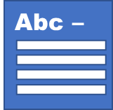
Abc –

Slide 2

Calc
Key

Slide 3

$$i$$

Slide 4


Slide 5


Slide 6


$$!$$

